Slide 1
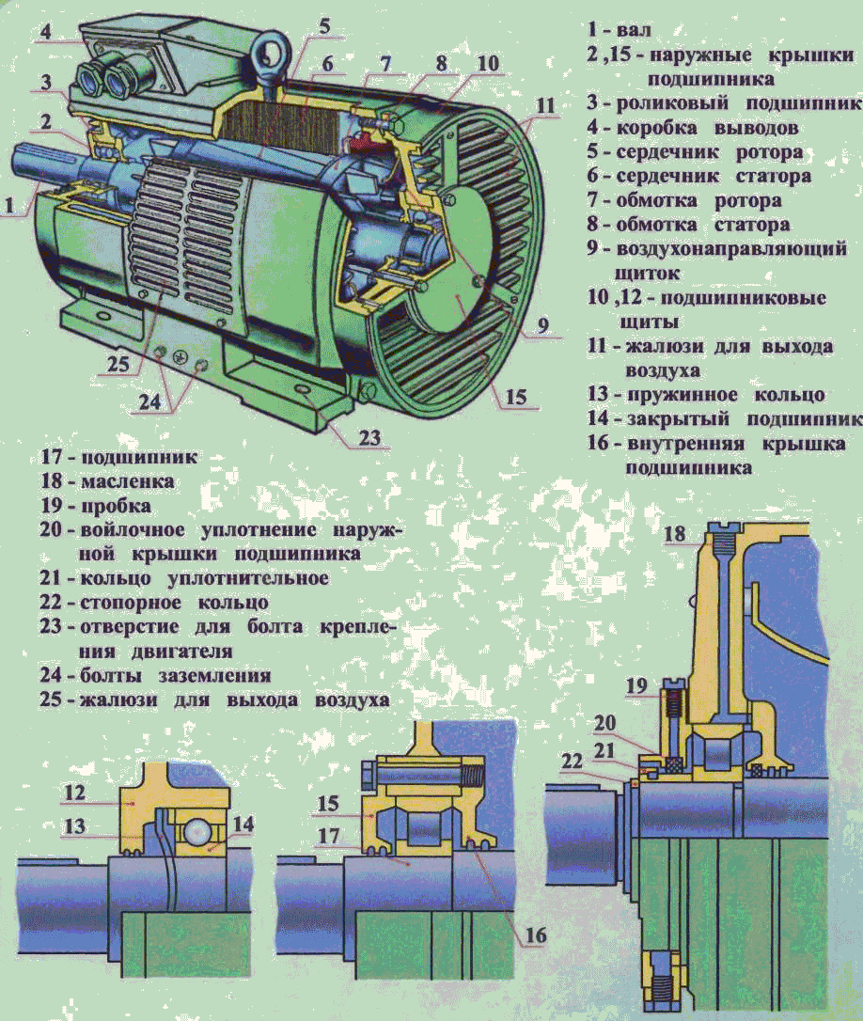
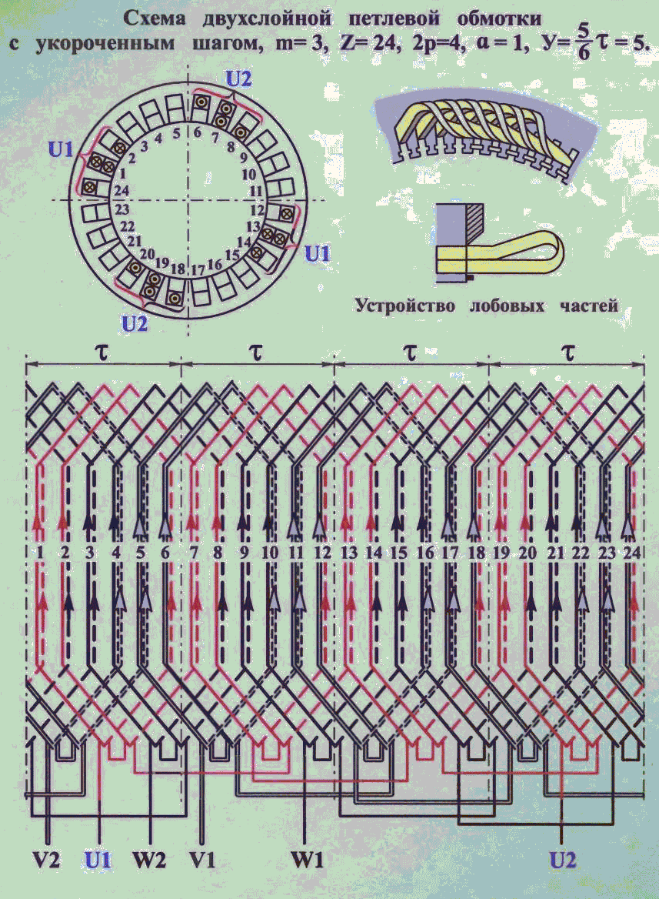
Машины переменного тока
Асинхронный двигатель с короткозамкнутым ротором
Двухслойные обмотки

